Slide 1
Воспалительные
заболевания
среднего уха
Цыглин Александр Александрович
Доцент кафедры оториноларингологии с курсом ИПО

Slide 2
Тема 1
Острый средний отит.
Мастоидит.

Slide 3
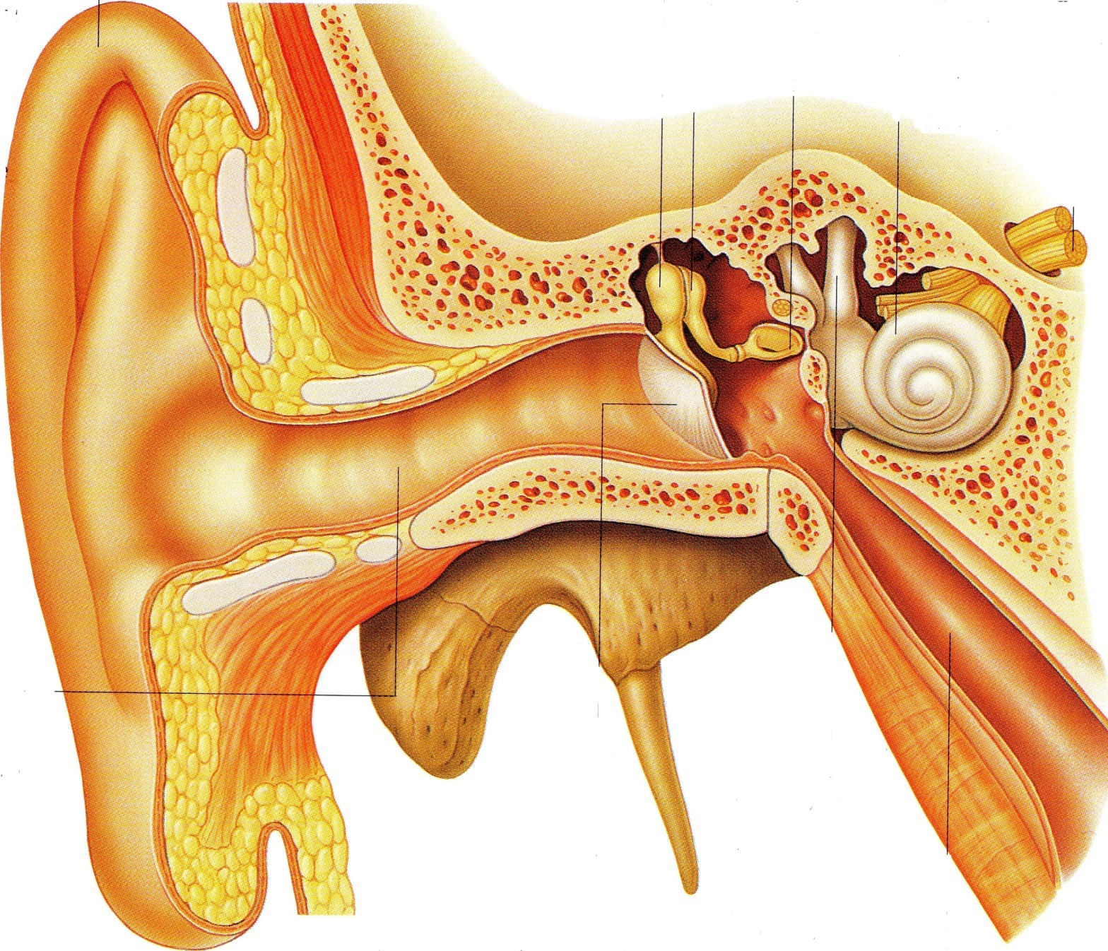

Slide 4
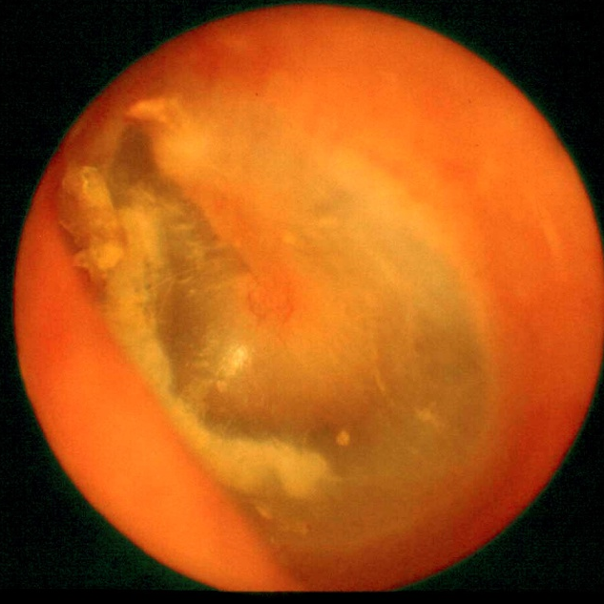
ОСТРЫЙ СРЕДНИЙ ОТИТ
Острый средний отит – воспаление слизистой оболочки среднего уха

Slide 5
ЭТИОЛОГИЯ: вирусы, кокки
ПАТОГЕНЕЗ:
контактный путь
гематогенный
через барабанную перепонку

Slide 6
СТАДИИ
I стадия - экссудации
II стадия - перфорации
III стадия - исхода

Slide 7
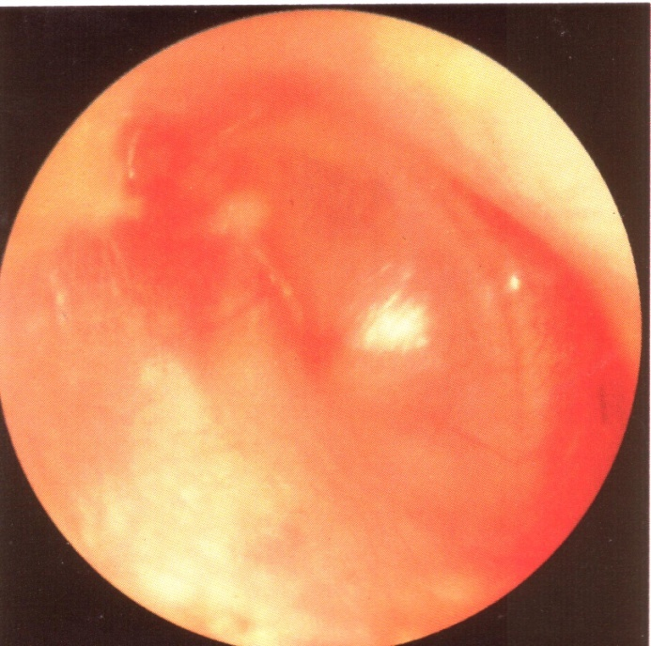
I стадия экссудации
ЖАЛОБЫ: боль, ощущение переливания жидкости, снижения слуха, шум в ухе
ОТОСКОПИЯ:
гиперемия барабанной перепонки, инфильтрация, отсутствие контуров
ДИАГНОСТИКА:
жалобы, отоскопия, исследование слуха

Slide 8
II стадия перфорации
Жалобы: гноетечение из уха
Отоскопия:
перфорация перепонки,
слизисто–гнойное
отделяемое

Slide 9
III стадия исхода
выздоровление
адгезивный отит
хронический отит
мастоидит
внутричерепные осложнения

Slide 10
Предлагаемый алгоритм лечения
острого гнойного
среднего отита

Slide 11
I. АНТИБИОТИКОТЕРАПИЯ
Амоксициллин
Амоксициллин/клавуланат
Макролиды
Цефалоспорины II-III поколения
Показания к назначению антибиотиков:
Возраст ребенка до 2х лет.
Подозрение на начинающееся осложнение течения ОСО.

Slide 12
II. ПРОТИВОВОСПАЛИТЕЛЬНАЯ ТЕРАПИЯ (местная и системная)
III. ОБЕЗБОЛИВАНИЕ.
IV. Восстановление функции слуховой трубы.
V. Физиотерапия (компресс, соллюкс)
VI. ХИРУРГИЧЕСКОЕ ЛЕЧЕНИЕ (парацентез)

Slide 13
ЛЕЧЕНИЕ в I стадии экссудации
парамеатальная блокада
карболглицериновые капли в ухо, отипакс
сосудосуживающее в нос
парацентез (при следующих показаниях - боль в течение суток, высокая температура, выпячивание барабанной перепонки)

Slide 15
Лечение во II стадии перфорации
Удаление содержимого среднего уха (вакуумирование)
Транстимпанальное нагнетание лекарственных средств (отофа, ципромед)
Восстановление функции слуховой трубы

Slide 17
ПОКАЗАНИЯ К НАПРАВЛЕНИЮ В СТАЦИОНАР:
Необходимость парацентеза
Признаки осложнений ОСО
Отсутствие эффекта от консервативной терапии в течение 2-3 суток
Резкое снижение слуха

Slide 18
Мастоидит
МАСТОИДИТ - это гнойно – деструктивное (остиомиелитическое) поражение сосцевидного отростка,
является осложнением как острого, так и хронического среднего отита.

Slide 19
ПАТОЛОГИЧЕСКАЯ АНАТОМИЯ
Мастоидит чаще развивается при пневматическом типе сосцевидного отростка
Затрудненный отток гнойного экссудата
Нерациональное лечение среднего отита

Slide 20
КЛИНИКА МАСТОИДИТА
Снижение слуха в больном ухе
Болезненность сосцевидного отростка при перкуссии
При целой барабанной перепонке она выглядит утолщенной, мутной. Может появляться отек и нависание задне – верхней стенки
Субпериостальный абсцесс

Slide 21
ОСЛОЖНЕНИЕ МАСТОИДИТА: СУБПЕРИОСТАЛЬНЫЙ АБСЦЕСС

